Slide 1

Föräldramöte P-19
2026-04-13

Slide 2
Agenda
Roller
Säsongen 2026
Bemanningar
Ekonomi
Material
Förenings nyheter
Övrigt

Slide 3
Presentation
Lagledare
Johanna Antonsson
Huvudtränare
Andreas Major
Assisterande tränare
Jesper Åqvist
Daniel Öijvall
Julia Brolin
Mårten Hellström
Simon Hals Andersson
Kassörer/Lagförälder
Emma Ljungwald
Sandra Sundin

Slide 4
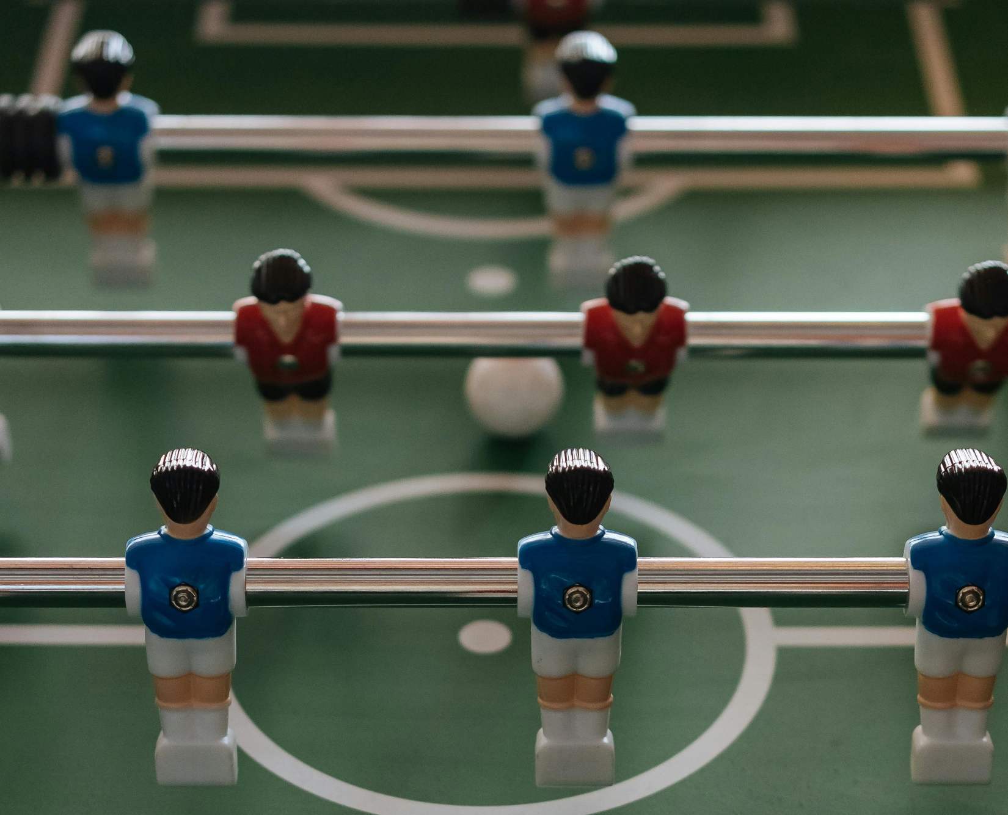
Säsongen 2026-P19
3mot3
Träningstider:
Måndagar 18.00-19.00 plan u4
Onsdagar 17.00-18.00 plan u5
Kickoff och föräldraföreläsning RF-SISU 4/5 kl 17-18
Sammandrag Skiljebo SK 31/5 3lag
Aroscupen 14/6 3lag
Fotbollensdag (aug)
Höstpoolspel 5mot5
Just nu 30 barn
Maxtak i laget 40 st aktiva

Slide 5
Bemanning
Bingokiosk Klinta 1pass
Städning av Ullviliden 2veckor (måndag & fredag)
Aroscupen Boendevärd Irstaskolan
Aroscupen kontaktperson roll att fylla
Föräldrar med roller i laget ska under högsta möjliga mån inte tilldelas fler uppdrag.

Slide 6
Ekonomi
Lagkassa just nu 5495kr (swishkontot har registrerats under fel namn men är vårat står f19)
Försäljning Carlström korvpaket –sista datum för rapportering 22/4 -sista datum för Swish till lagkontot 30/4 – leverans datum 6/5
- Aroscupen 500kr/lag (betalt)
- sponsrade ledartröjor
- sommar och höstavslutning
- påfyllnad av sjukvårdsväska
- cuptält, lagbänk, träningsmaterial ?

Slide 7
Material
Matchtröja lånar vi av klubben. Dessa kommer att vara personliga och ska återlämnas efter säsongen, annars blir man ersättningsskyldig.
Ingen ny sponsring av tränings t-shirt shorts och strumpor men det går att köpa på Intersport teams avdelning. Man ska då hålla sig till Irsta IFs egna profil.
I år lånar vi även bollar, västar och konor av klubben.

Slide 8
Föreningsnyheter
Samarbete med Kopparhälsan
Konstgräsplan i Gäddeholm
Anställt Jesper Wigardt på halvtid (kansliet)
Irsta IF är nu uppkopplade till Fritidskortet mer info finns på Irsta IF egen lagetsida

Slide 9
Övrigt
-Reservplan vid stängda planer på Ullviliden. (Rocklunda, Irstaskolans grusplan, gräsytor vid lekplatser)
-All kommunikation sker via appen laget.se Ladda ner den!!
-Viktigt att svara på ALLA kallelser. Man kan ändra sitt svar ända till träningen startar.
-Alla dokument kommer ligga under dokument på laget.se
-Telefonnummer till föräldrar i laget ligger under ”Kontaktbok”
-Vill någon ha en kort genomgång av laget.se ?

